Slide 1

TRƯỜNG THPT SỐ 2 PHÙ MỸ
LỚP 12A8
Chào mừng quý thầy cô về dự giờ
MÔN : TIN HỌC
Giáo viên thực hiện : Nguyễn Thị Kim Loan

Slide 2
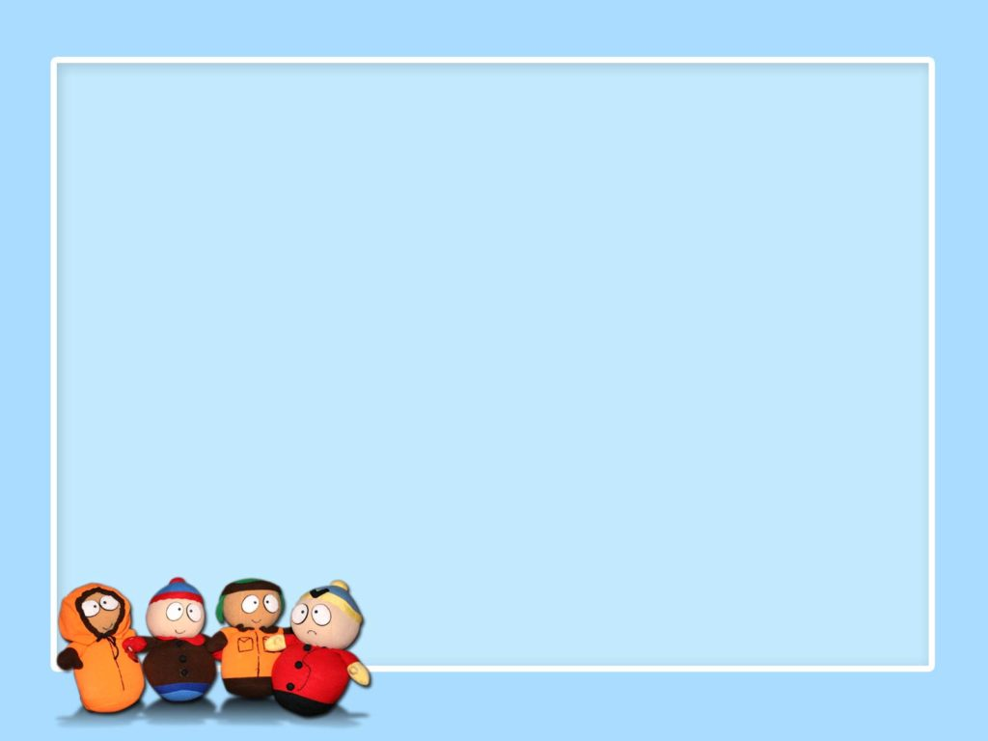
MỞ ĐẦU

Slide 3






TRÒ CHƠI
ĐÀO VÀNG
BẮT ĐẦU

Slide 4

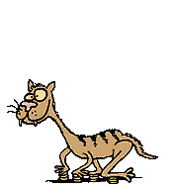





100$
150
50$
20$
100$
10$
150$
50$
20$

Slide 5

Trong các khai báo cấu trúc văn bản HTML sau, khai báo nào đúng cú pháp.
A. <html> <head> <title> </title> </head> <body> </body> < /html>
B. <html> <head> </head> <body> <title> </title> </body> < /html>
C. <html> <head> <title> <body> </body> </title> </head> < /html>
D. <html> <body> <title> <head> </head> </title> </body> < /html>

Slide 6
Phần tử nào sau đây không sử dụng thẻ đóng để kết thúc khai báo?
A.meta
B.p
C. title
D. html

Slide 7
Phần nội dung hiển thị trên thanh tiêu đề của cửa sổ trình duyệt được đặt trong cặp thẻ HTML nào?
A. <title> </title>
B. <head> </head>
C. <body> </body>
D. <html> </html>

Slide 8
Đâu là cấu trúc của một phần tử HTML:
<thẻ mở> nội dung <thẻ đóng>
</thẻ mở> nội dung <thẻ đóng>
</thẻ mở> nội dung </thẻ đóng>
<thẻ mở> nội dung </thẻ đóng>

Slide 9
Phần tử nào sau đây được sử dụng để khai báo phần nội dung của trang web?
A. body
B. html
C. head
D. meta

Slide 10

Chủ đề F: GIẢI QUYẾT VẤN ĐỀ VỚI SỰ TRỢ GIÚP CỦA MÁY TÍNH
TẠO TRANG WEB
BÀI 2.
ĐỊNH DẠNG VĂN BẢN VÀ SIÊU LIÊN KẾT

Slide 11
Sử dụng thẻ HTML để định dạng văn bản trong trang web
Cách làm nổi bật văn bản trong trình duyệt web.
Mô tả cách tạo siêu liên kết.

Slide 12
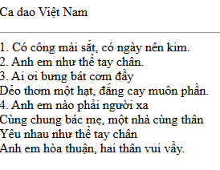
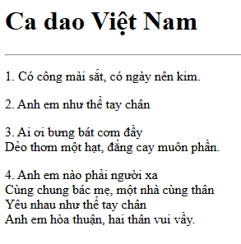
Em hãy so sánh cách trình bày 2 văn bản trên?

Slide 13
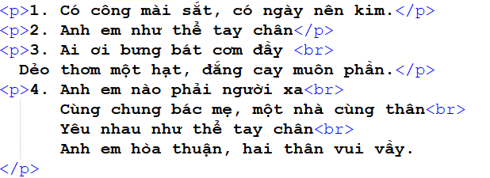

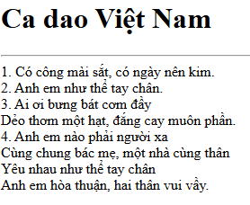
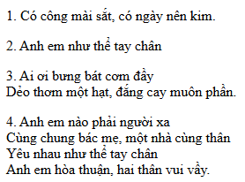
1. TỔ CHỨC CÁC ĐOẠN VĂN BẢN TRONG TRANG WEB
+ Cú pháp dùng để tạo đoạn văn bản trên trang web là gì?

Slide 14
Ghi nhớ:
Phần tử p dùng để tách đoạn văn bản, giúp văn bản dễ đọc, dễ hiểu, được khai báo như sau:
<p> văn bản </p>

Slide 15

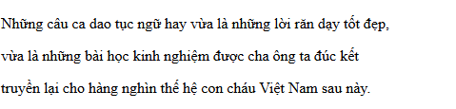
Trình duyệt hiển thị đoạn mã html sau thành mấy dòng? Em có nhận xét gì về khoảng cách giữa các dòng?
<p>Những câu ca dao tục ngữ hay vừa là những lời răn dạy tốt đẹp,</p><p> vừa là những bài học kinh nghiệm được cha ông ta đúc kết </p><p> truyền lại cho hàng nghìn thế hệ con cháu Việt Nam sau này.</p>

Slide 16
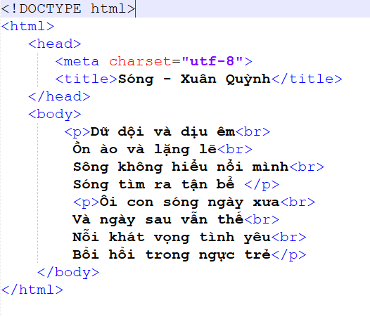
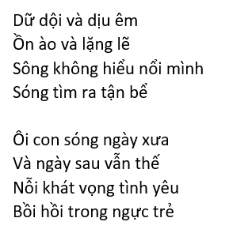
Hãy sử dụng phần tử tạo đoạn văn bản p để định dạng hai đoạn thơ như hình bên?

Slide 17
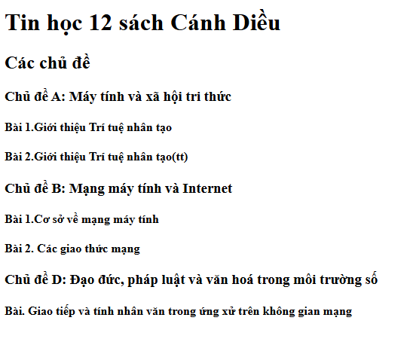

Slide 18
2. TẠO TIÊU ĐỀ MỤC
+ HTML hỗ trợ khai báo bao nhiêu cấp độ tiêu đề mục?
+ Cú pháp khai báo các phần tử tạo tiêu đề mục là gì?
+ Trình duyệt web sẽ hiển thị tiêu đề mục với định dạng như thế nào?

Slide 19
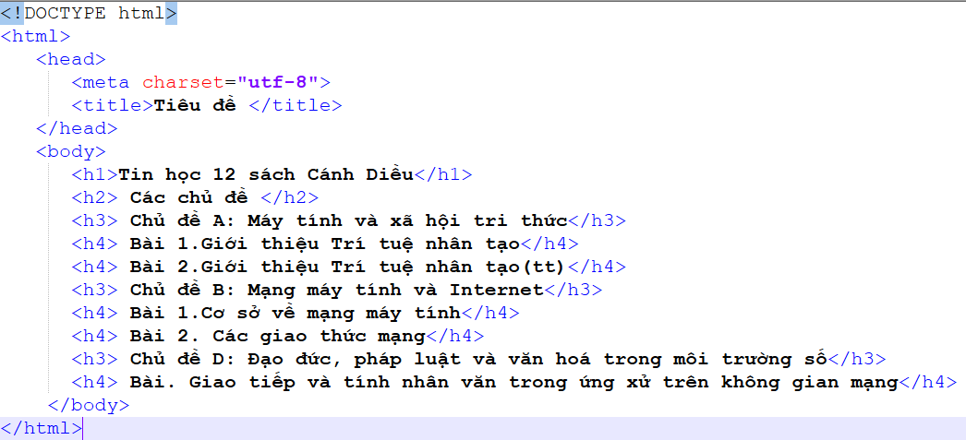
2. TẠO TIÊU ĐỀ MỤC
Ghi nhớ: <hx> tiêu đề mục </hx> (x = 1, 2, 3, 4, 5, 6)

Slide 20
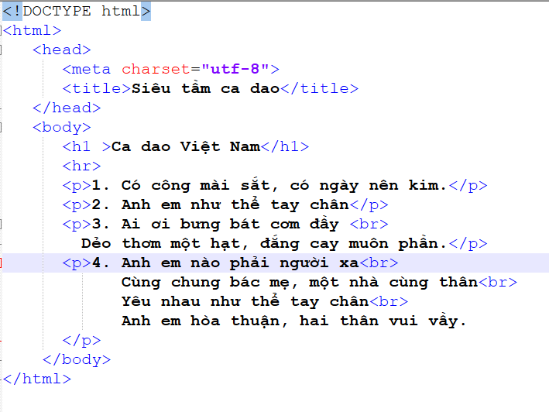

Slide 21
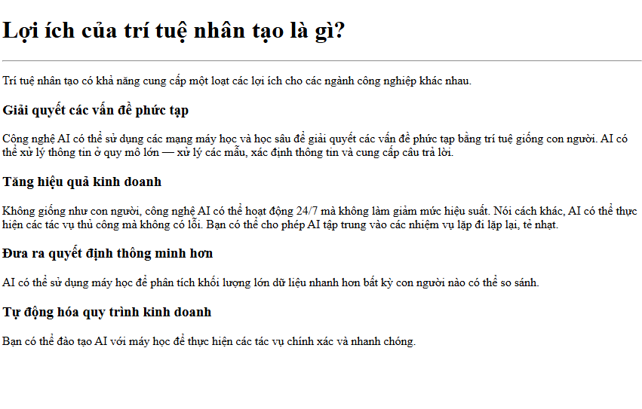
Bạn Lan muốn thiết kế một trang web hiển thị nội dung như mẫu dưới đây. Em hãy giúp bạn Lan điền vào chỗ chấm (…) để hoàn thành văn bản HTML?

Slide 22
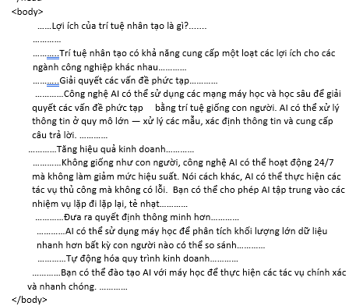
<h1>
</h1>
<hr>
<p>
</p>
<h3>
</h3>
<p>
</p>
<h3>
</h3>
<p>
</p>
<h3>
</h3>
<p>
</p>
<h3>
</h3>
<p>
</p>

Slide 23
LUYỆN TẬP

Slide 24












Slide 25



Có tổng cộng 5 quả táo trên cây, mỗi quả tương ứng với một câu hỏi trắc nghiệm, trả lời đúng các em sẽ giúp bạn nhỏ hái một quả táo.

Slide 26


Slide 27



Câu 1: Thẻ <p> thực hiện chức năng nào sau đây?
A. Tạo đoạn văn bản trên trang web.
Nhiệt đới
B. Tạo đường kẻ ngang trên trang web
C. Ngắt xuống dòng
D. In nghiêng đoạn văn bản

Slide 28
Câu 2: Để đặt màu chữ cho đoạn văn bản ta sử dụng thuộc tính nào sau đây?
A. font-family
B. font-size
C. text-align
D. color

Slide 29
Câu 3: Muốn tạo đường phân cách nằm ngang, em chọn thẻ nào sau đây?
A. <hr>
B. <br>
C. <p>
D. <h1>

Slide 30
Câu 4: Tiêu đề được định dạng bỡi các thẻ <hx>, với x nhận giá trị từ bao nhiêu đến bao nhiêu?
A. 0-6
B. 1-6
C. 1-4
D.1- 5

Slide 31
Câu 5: Phương án nào cho dưới đây nêu đúng lỗi (nếu có) phần khai báo đầu trang của văn bản HTML?
<head>
<title> Đây là tiêu đề văn bản <title>
</head>
A. Thiếu kí tự / ở cuối thẻ <title> thứ hai.
B. Không có lỗi, đoạn mã này hoạt động đúng
C. Thiếu thẻ đóng của thẻ <head>
D. Thẻ <title> đặt sai vị trí, cần đặt ngoài thẻ <head>

Slide 32



Cảm ơn các bạn đã giúp mình nhé!

Slide 33
VẬN DỤNG

Slide 34

Em hãy kết hợp sử dụng các phần tử tạo tiêu đề mục từ h1 đến h6 với phần tử tạo đoạn văn bản p để soạn thảo văn bản HTML có nội dung các bài học trong chủ đề A sách tin học 12-Cánh diều.
VẬN DỤNG

Slide 35
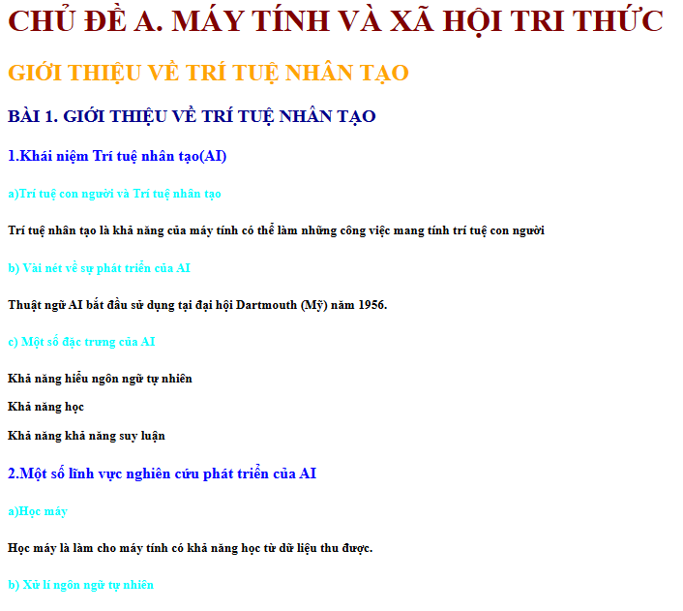

Slide 36


XIN CHÂN THÀNH CẢM ƠN QUÝ THẦY CÔ

